Slide 1
Workshop Využití uhlíkatých sorbentů
Projekt Inovativní sorbenty na bázi uhlíku jako účinný způsob dočišťování
odpadních vod (reg. č. 3213200008)

Slide 2
Modifikace povrchů pomocí polydopaminu
doc. Ing. Karel Klouda, CSc.
Ing. Petra Roupcová, Ph.D.

Slide 3
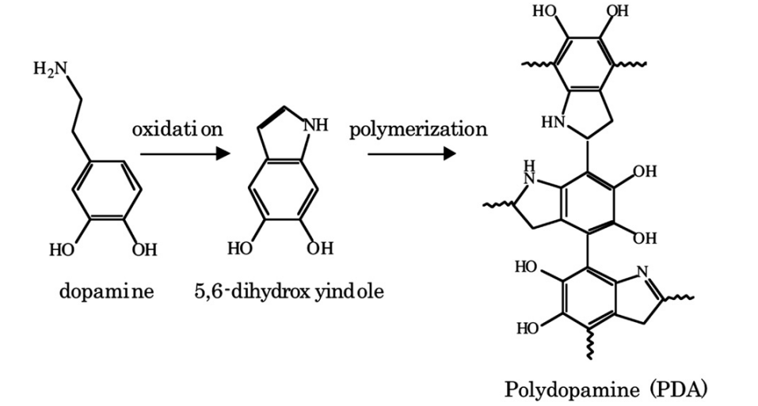
Polydopamin (PDA)
vzniká autopolymerací dopaminu (neurotransmiter, lze snadno syntetizovat)
zkoumán pro své unikátní vlastnosti, které jsou podobné adhesivním proteinům z mořských mušlí bohatých na 3,4-dihydroxyphenylalanin (DOPA)
za pevnost vazby adhezivních proteinů i PDA odpovídá katecholový kruh
řada aplikací v biochemii, biomedicíně, katalyzátorech a při úpravě odpadních vod
pokrytím PDA se na povrchu materiálu objevují funkční skupiny katecholové a amino

Slide 4
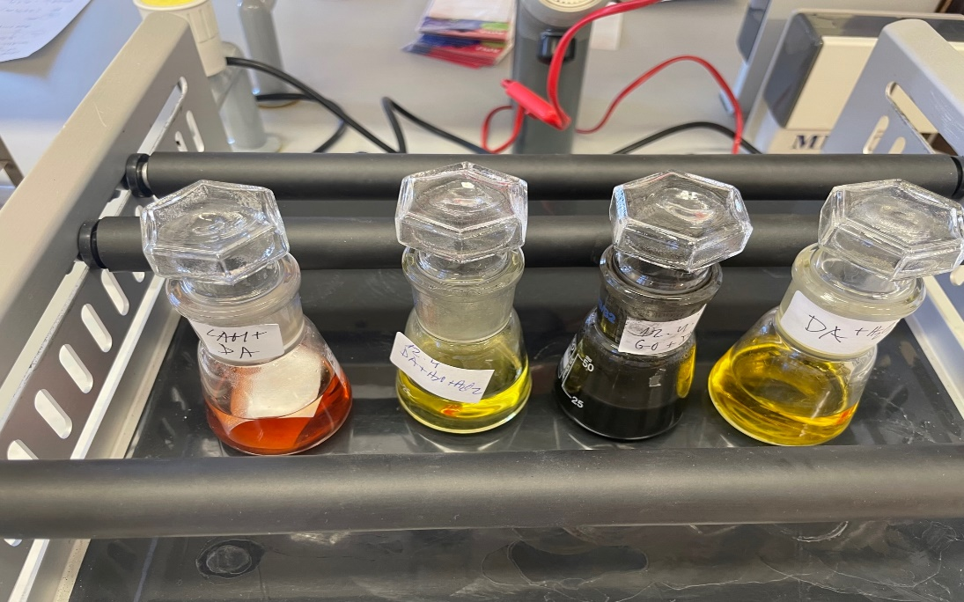
Materiály modifikované pomocí PDA
k modifikaci byl využit dopamin hydrochlorid, který v alkalickém prostředí podstupuje autopolymeraci
vodné prostředí
pH upraveno pomocí NaHCO₃ na 8-9
účast H₂O₂ jako oxidačního činidla
GO
rGO
biochar
fulleren C₆₀
sledována primárně tepelná stabilita + morfologie
PP-PVDF GO
hybridní sloučenina GO-C₆₀
fluorografit CF_{0,81}
polymer PP-PVDF
CuSO₄ ⋅ 7 H₂O

Slide 5
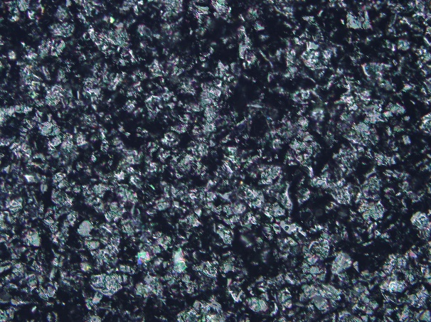
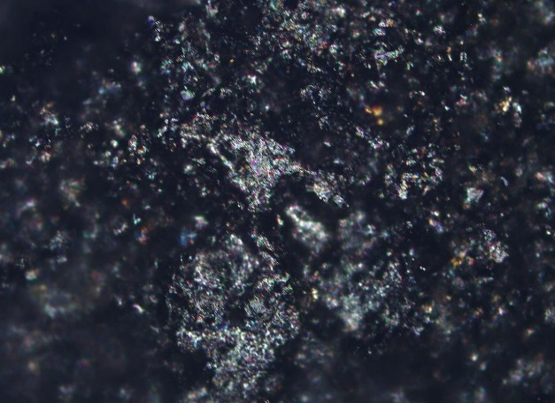
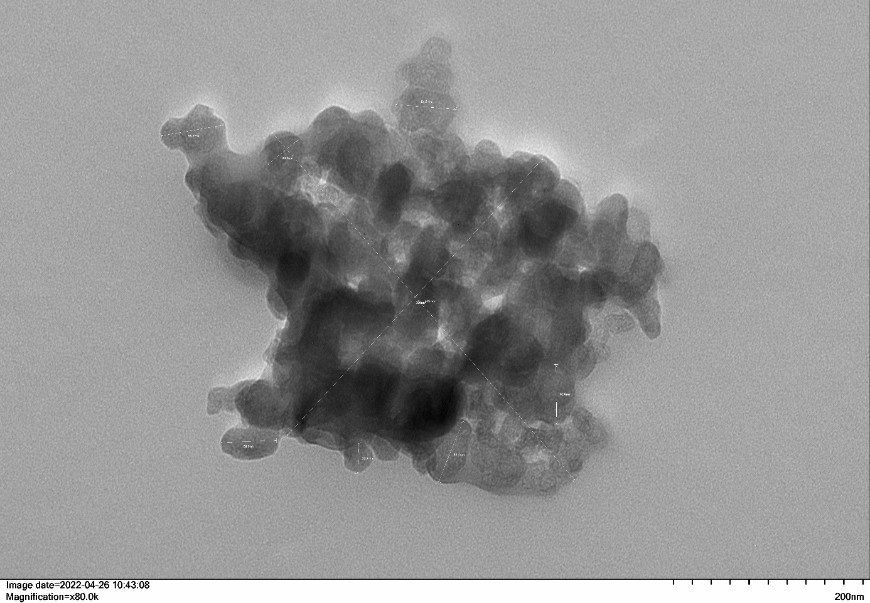
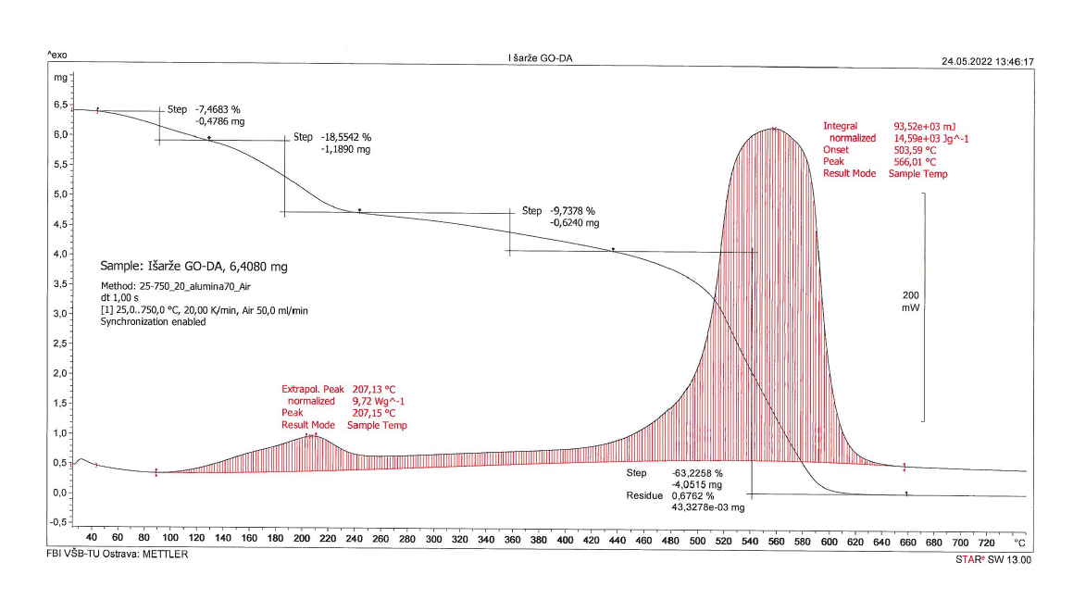
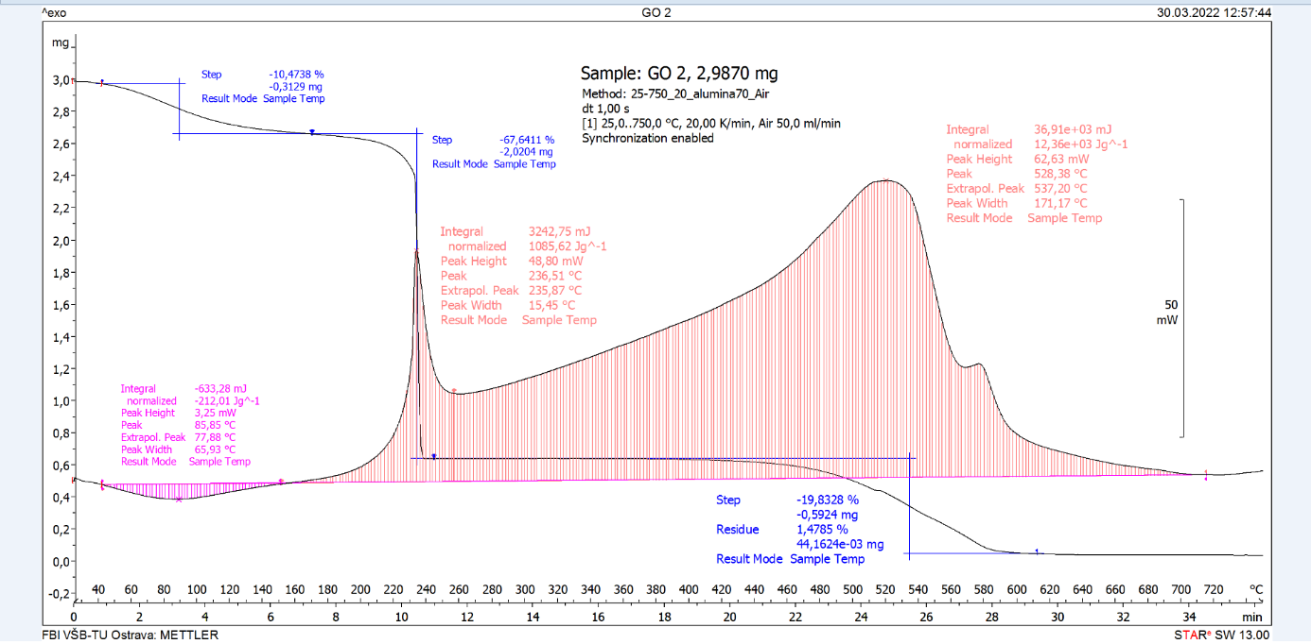
Reakce GO s PDA
mikroskopické snímky (zvětšeno 20x)
GO
GO-PDA
TEM snímek GO-PDA
TGA a DSC křivka GO
TGA a DSC křivka GO-PDA

Slide 6
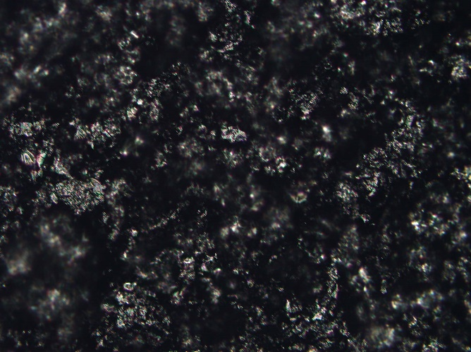
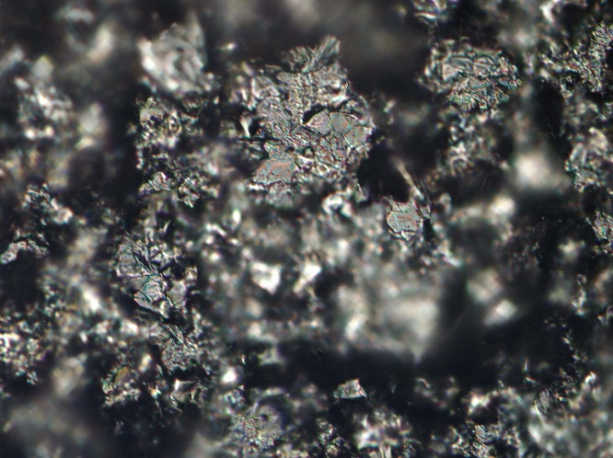
Reakce rGO s PDA
20x
50x
Mikroskopické snímky vysušené suspenze rGO
TGA a DSC křivky GO, rGO a rGO–PDA
Porovnání změny tepelné stability produktů v řadě
nižší stabilita GO způsobena přítomností kyslíkatých skupin a sp³ hybridizací atomů C
vyšší T_{max} rGO dána skutečností, že k narušení hexagonální uhlíkaté struktury tvořené atomy C v hybridizaci sp² je třeba více tepelné energie

Slide 7
Reakce biocharu s PDA
TGA a DSC křivka biocharu a produktu biochar-PDA vytvořeného reakcí při 25 ⁰C
TGA a DSC křivka produktu biochar-PDA vytvořeného reakcí při 80 ⁰C
Po reakci s PDA pokles tepelné stability

Slide 8
Reakce biocharu s PDA (2)
FTIR spektra
široký pás v oblasti ∼ 3050 až 3700 cm⁻¹ → hydroxylové skupiny (nárůst u biochar-PDA díky katecholu PDA)
pás 1430-1440 cm⁻¹ deformační vibrace C-H (ohyb) v metylových (-CH₃), metylenových (CH₂<) a metoxy (-OCH₃) skupinách (pokles díky překrytí PDA)
pík 875 cm⁻¹ mimorovinné deformační vibrace aromatických atomů C-H (pokles díky překrytí PDA)
u biochar-PDA nový pík 1632 cm⁻¹ → aminoskupiny PDA

Slide 9
Fytotoxicita sorpčních materiálů
Testováno pomocí inhibice klíčení semen hořčice bílé (Sinapis alba L.)
Pilotní řada experimentů: do Petriho misek na filtrační papír umístěna semena hořčice + do středové části vložena vysušená suspenze sorbentu; část semen byla v přímém kontaktu se sorbentem, část semen nikoli
po chemické redukci došlo u semen v kontaktu
s adsorbentem k významnému snížení inhibice
inhibice klíčení semen mimo kontakt s adsorbentem ovlivněna minimálně

Slide 10
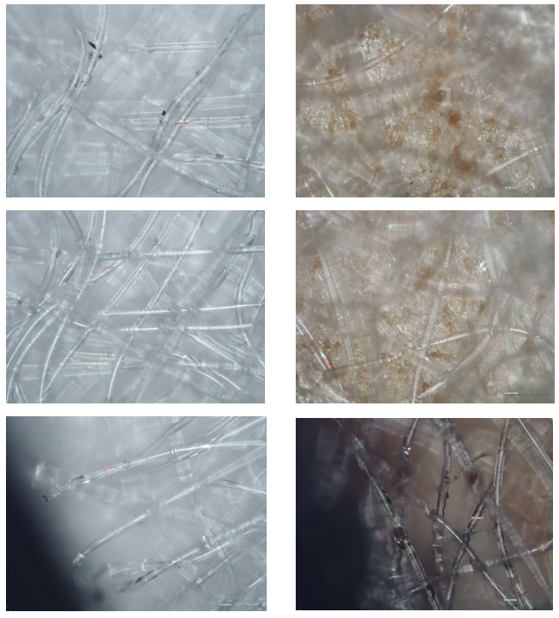
Pokrytí netkané textilie PDA
Mikroskopický snímek morfologie netkané textilie PP-PVDF před a po reakci s PDA

Slide 11
Děkuji za pozornost. Dotazy? klouda@vubp.cz

